Slide 1
Предмет: Информационная безопасность
Презентация к лабораторной работе № 4
Студент: Мерич Дорук Каймакджыоглу
Студ.номер: 1032204917

Slide 2
Содержание
Цель работы и Задание
Выполнение лабораторной работы
Выводы

Slide 3

Цель работы и Задание
Получение практических навыков работы в консоли с расширенными атрибутами файлов.
Дискреционное разграничение прав в Linux. Расширенные атрибуты

Slide 4

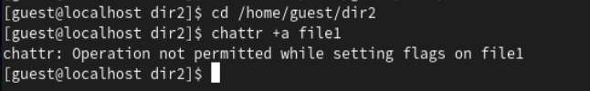

Выполнение лабораторной работы
1. От имени пользователя guest определите расширенные атрибуты файла ```/home/guest/dir1/file1``` командой lsattr ```/home/guest/dir1/file1```.
2. становите командой ```chmod 600 file1``` на файл file1 права, разрешающие чтение и запись для владельца файла.
3. Попробуйте установить на файл /home/guest/dir1/file1 расширенный атрибут a от имени пользователя guest: ```chattr +a /home/guest/dir1/file1``` В ответ вы должны получить отказ от выполнения операции.

Slide 5

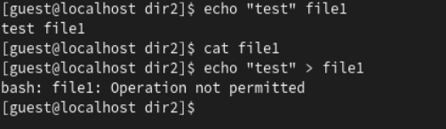

Выполнение лабораторной работы
4. Зайдите на третью консоль с правами администратора либо повысьте свои права с помощью команды su. Попробуйте установить расширенный атрибут a на файл ```/home/guest/dir1/file1``` от имени суперпользователя: ```chattr +a /home/guest/dir1/file1```.
5. От пользователя guest проверьте правильность установления атрибута: ```lsattr /home/guest/dir1/file1```
6. Выполните дозапись в файл file1 слова «test» командой ```echo "test" /home/guest/dir1/file1``` После этого выполните чтение файла file1 командой ```cat /home/guest/dir1/file1``` Убедитесь, что слово test было успешно записано в file1.

Slide 6

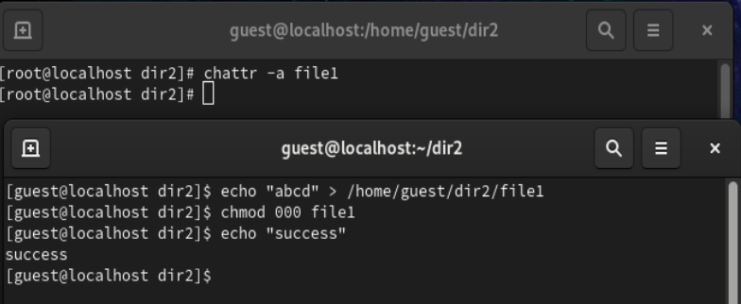
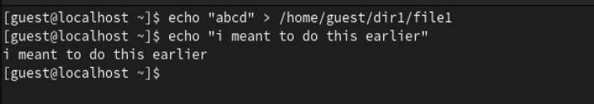
Выполнение лабораторной работы
7. Попробуйте удалить файл file1 либо стереть имеющуюся в нём информацию командой ```echo "abcd" > /home/guest/dirl/file1```
8. Попробуйте с помощью команды ```chmod 000 file1``` установить на файл file1 права, например, запрещающие чтение и запись для владельца файла. Удалось ли вам успешно выполнить указанные команды? Het
9. Снимите расширенный атрибут a с файла /home/guest/dirl/file1 от имени суперпользователя командой ```chattr -a /home/guest/dir1/file1``` Повторите операции, которые вам ранее не удавалось выполнить. Ваши наблюдения занесите в отчёт.

Slide 7
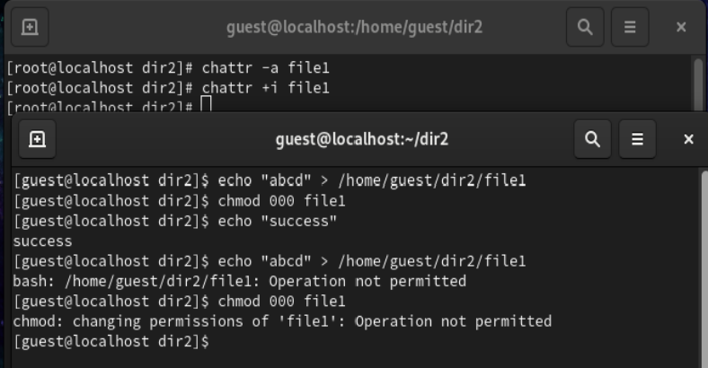
Выполнение лабораторной работы
10. Повторите ваши действия по шагам, заменив атрибут «a» атрибутом «i». Удалось ли вам дозаписать информацию в файл? Ваши наблюдения занесите в отчёт. В результате выполнения работы вы повысили свои навыки использования интерфейса командой строки (CLI), познакомились на примерах с тем, как используются основные и расширенные атрибуты при разграничении доступа. Имели возможность связать теорию дискреционного разделения доступа (дискреционная политика безопасности) с её реализацией на практике в ОС Linux. Составили наглядные таблицы, поясняющие какие операции возможны при тех или иных установленных правах. Опробовали действие на практике расширенных атрибутов «а» и «i».

Slide 8
Выводы
в конце мы протестировали наши навыки использования интерфейса командной строки, ознакомились с примерами того, как базовые и расширенные атрибуты используются в управлении доступом. и протестировал действие на практике расширенных атрибутов "a" и "i".

Slide 9
Спасибо за внимание!
Студент: Мерич Дорук Каймакджыоглу
Студ.номер: 1032204917

